Slide 1
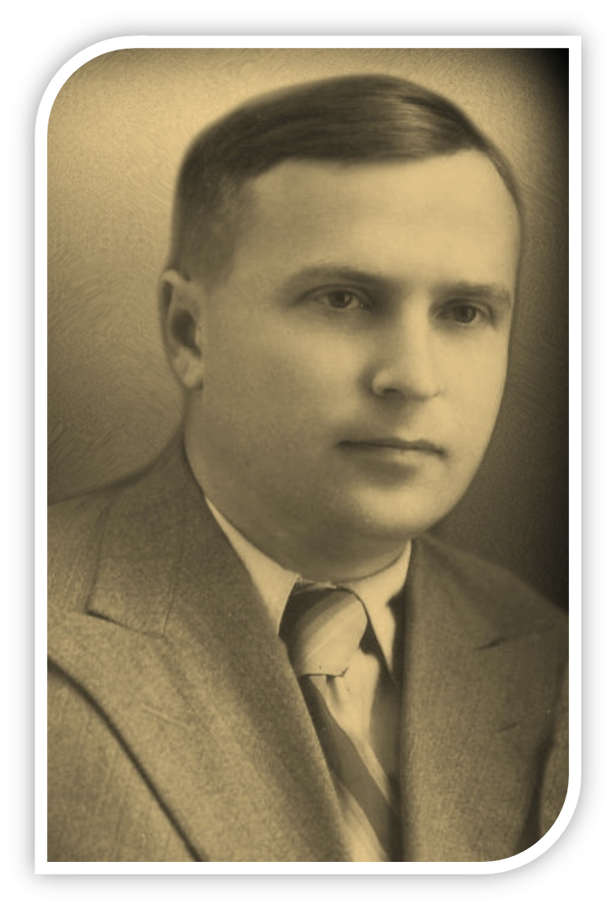
Районная практическая краеведческая конференция
памяти тихорецкого краеведа Е.М. Сидорова
Номинация:
герои местной истории, отличившиеся боевым или трудовым подвигом, обладающих уникальной для местной истории биографией.
Воярж Владимир Казимирович – трудовое имя Тихорецкого района
Автор: Ярошенко Анастасия Андреевна, 17 лет, студент 2 курса Тихорецкого техникума железнодорожного транспорта – филиала РГУПС
Научный руководитель: Воярж Елена Владимировна, кандидат исторических наук, преподаватель ТТЖТ – филиала РГУПС,

Slide 2
Воярж В.К.– трудовое имя Тихорецкого района
Цель работы: сохранить память об известном земляке Воярж Владимире Казимировиче, хирурге и создателя здравоохранения в г. Тихорецке, которому в 2023 году исполнилось бы 105 лет
Задачи исследования:
сбор и сохранение информации о человеке труда;
изучить трудовой путь известного земляка;
раскрыть вклад Воярж В.К. в становление здравоохранение г. Тихорецка;
формирование активной гражданской позиции и патриотического воспитания молодёжи.

Slide 3
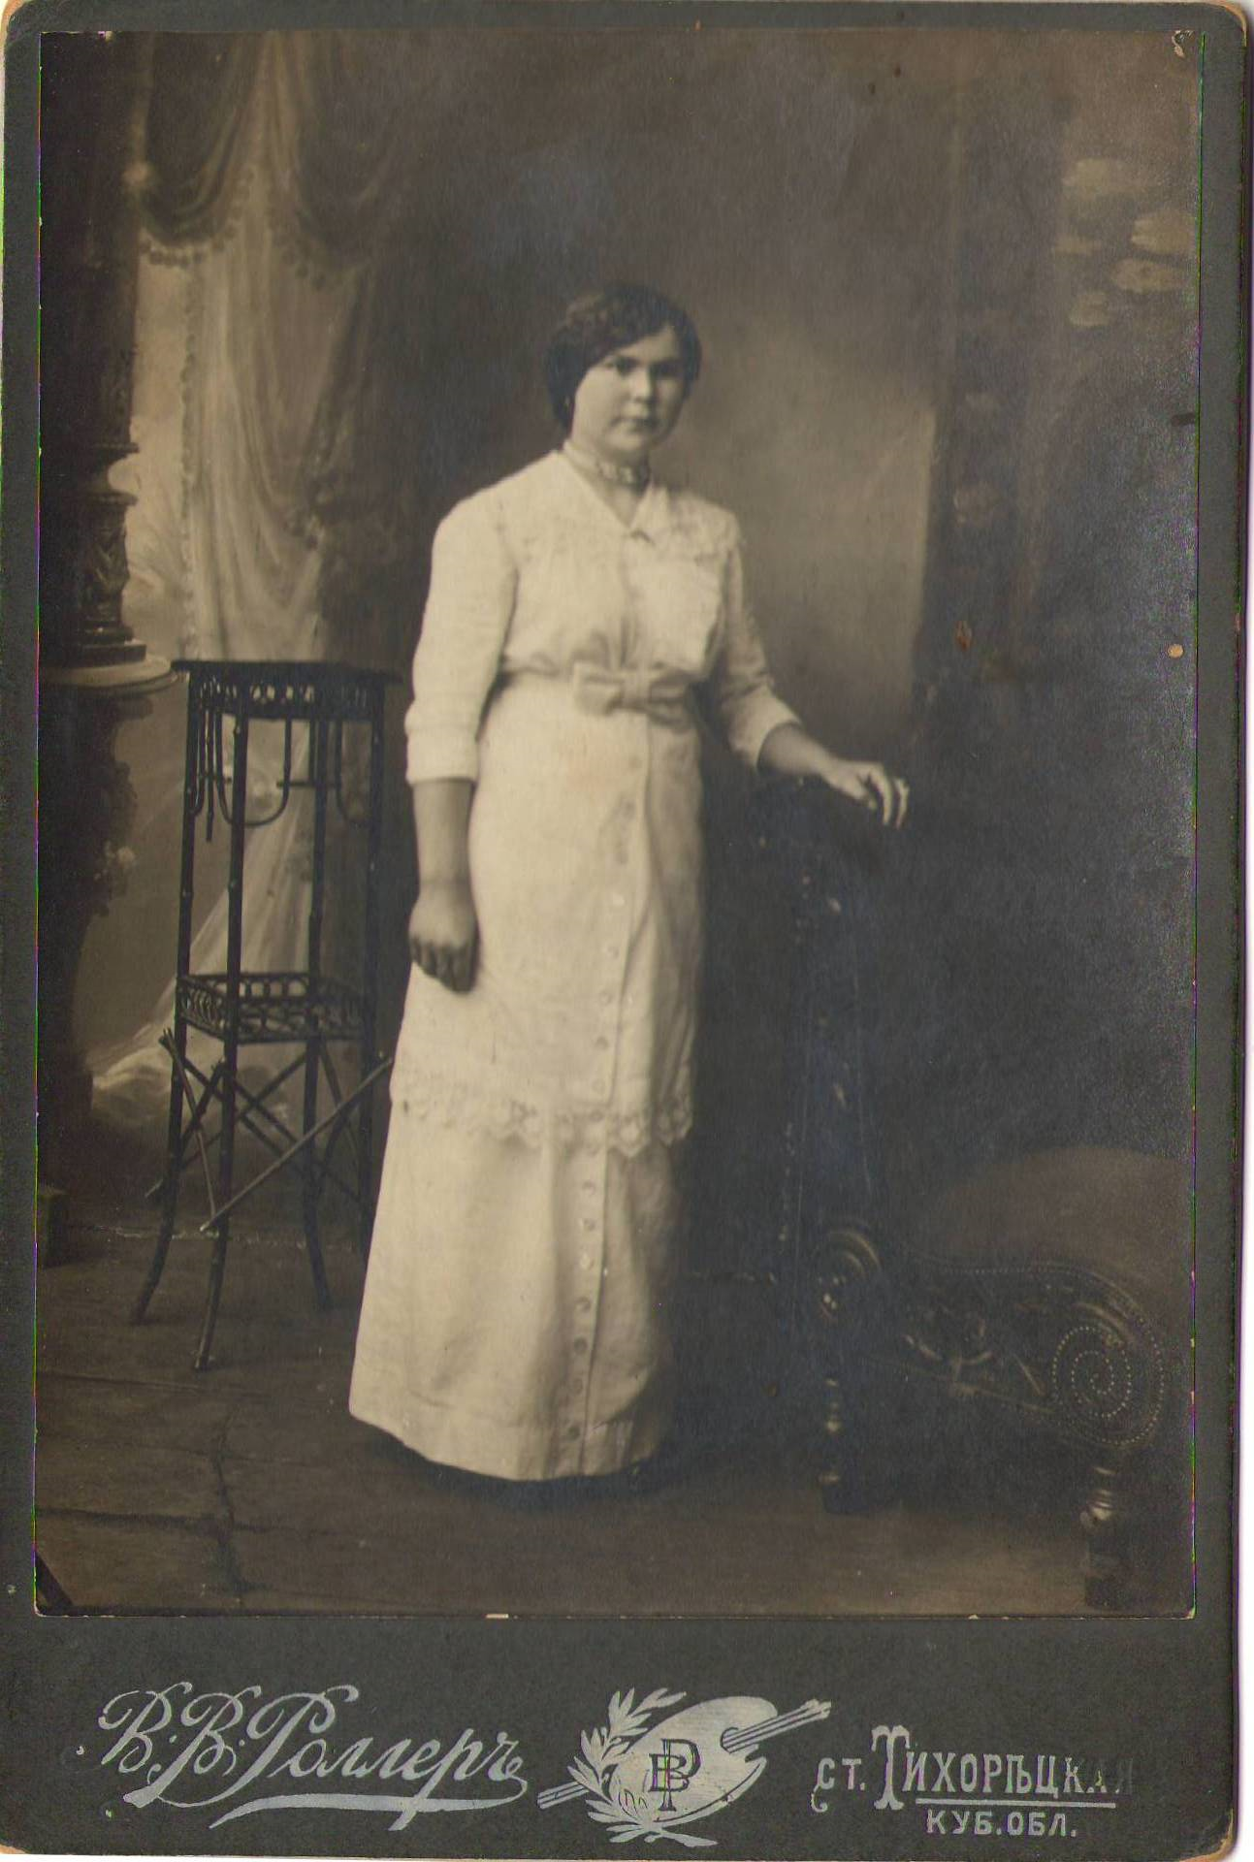
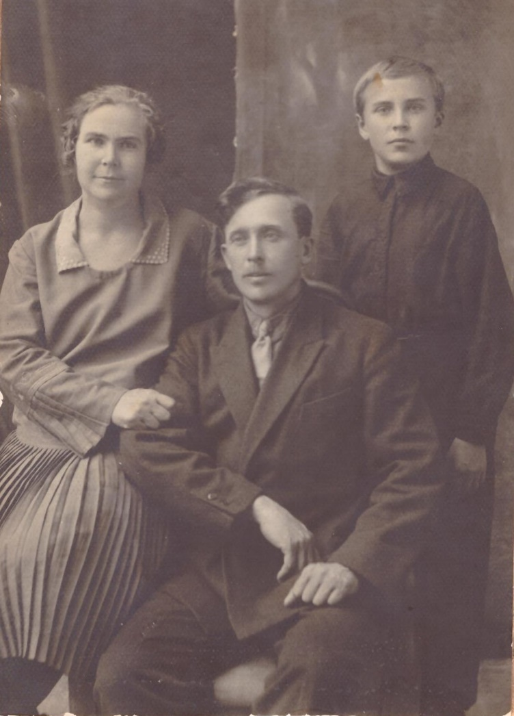
Наталья Дмитриевна Воярж (Климова) и Казимир Иванович Воярж – родители Владимира
1913 г., ст. Тихорецкая
1913 г., Ростов-на-Дону
1931 г., Тихорецк

Slide 4
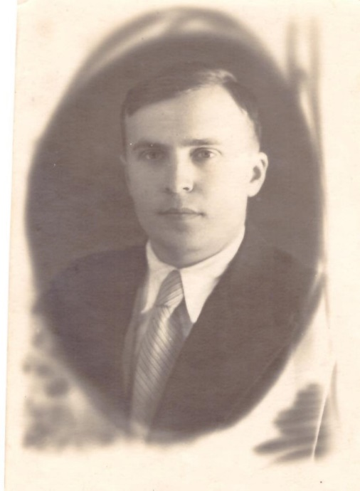
Тихорецк в годы Великой Отечественной войны
Разрушенная от бомбёжки железнодорожная поликлиника и переходной мост. Фото 1943 г.
Воярж В.К. Фото, 24.10.1941

Slide 5
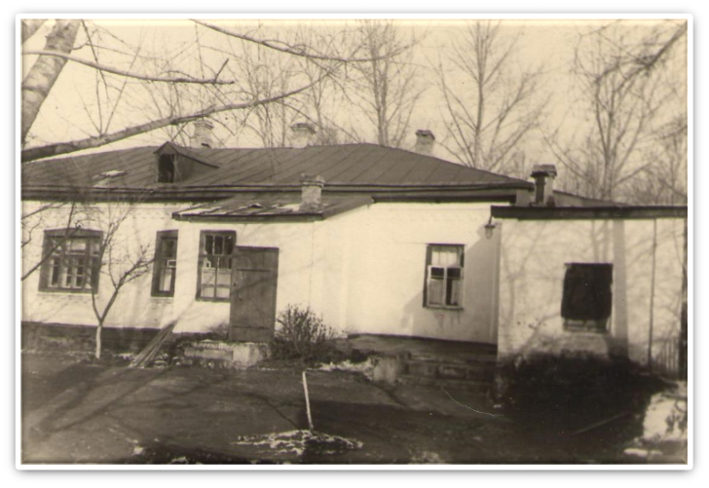
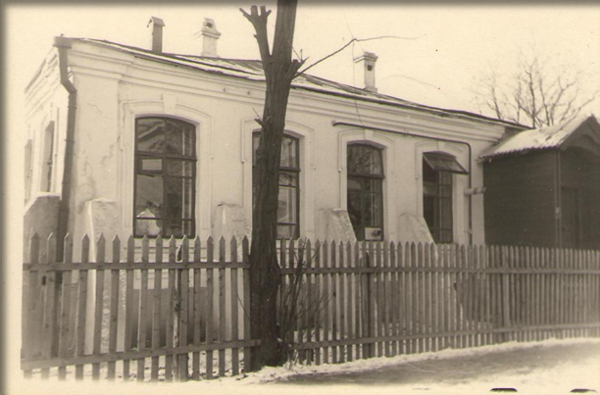
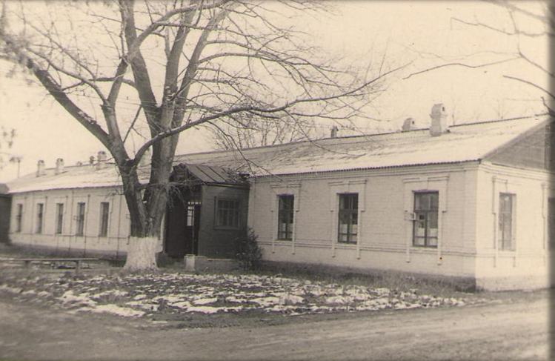
Воярж В.К.– трудовое имя Тихорецкого района
Состояние здравоохранения г. Тихорецка в 50-е годы 20 века
Терапевтическое отделение
Инфекционное отделение
Хирургия на ул. Майской
Приспособленный корпус больницы

Slide 6
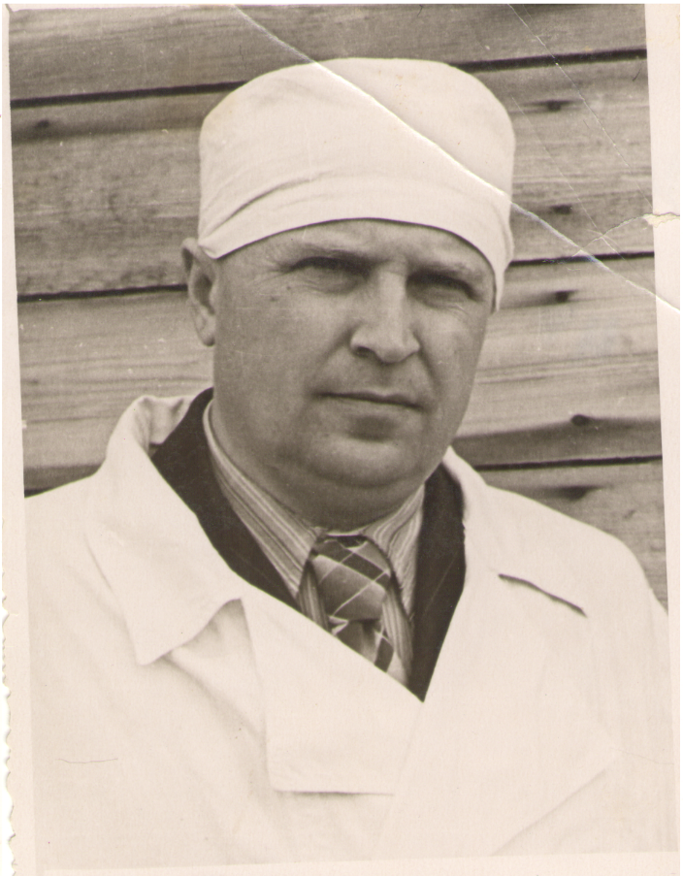
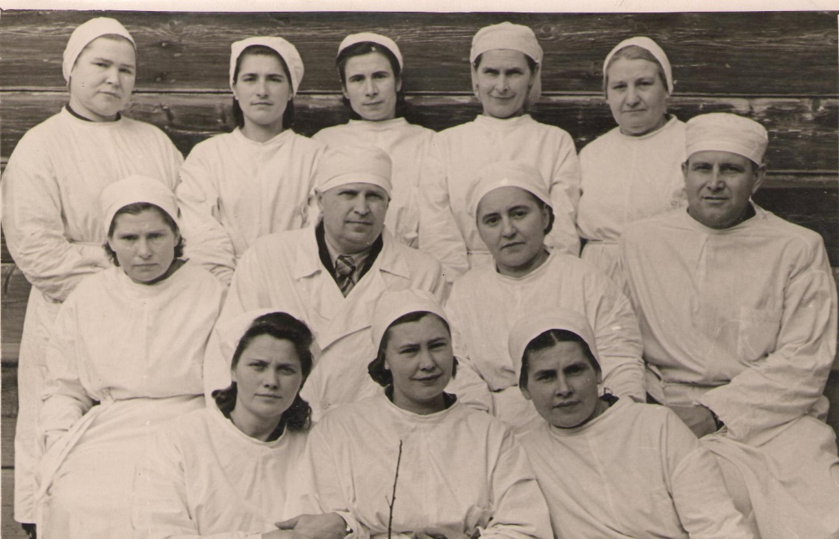
Воярж В.К.– трудовое имя Тихорецкого района
Сотрудники хирургического отделения. 1957-й год
.
Слева на право:
1-й ряд: Лавриненко А.Я, Воярж З.Н., Журенко В.Н.,
2-й ряд: Аксакова А.Я – хирург, Воярж Владимир, Казимирович, Левченко З.В, Косоруков Е.В – хирург,
3-й ряд: Кирьянова В.Д., Беризовская Н., Деркунская С.А., Куделя О., Обущенко Т.Г.
Воярж В. К. – заведующий хирургическим отделением

Slide 7
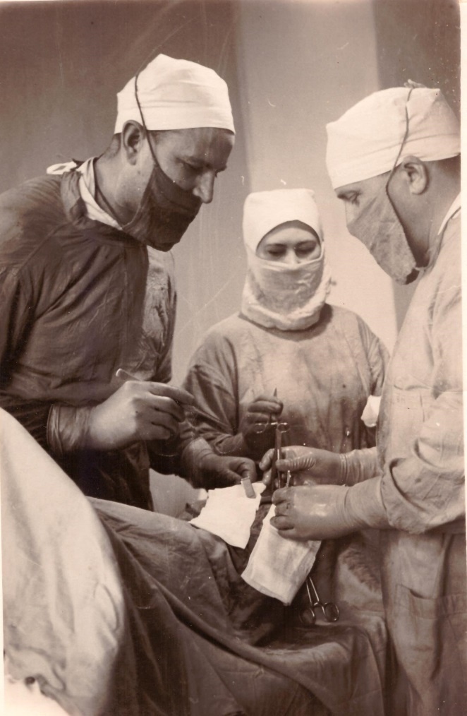
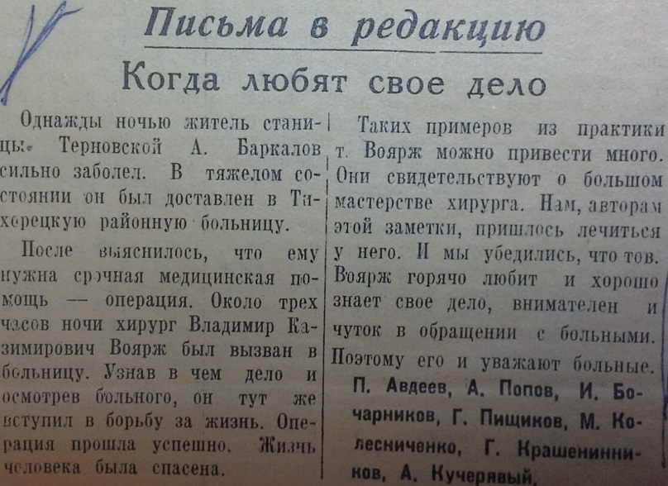
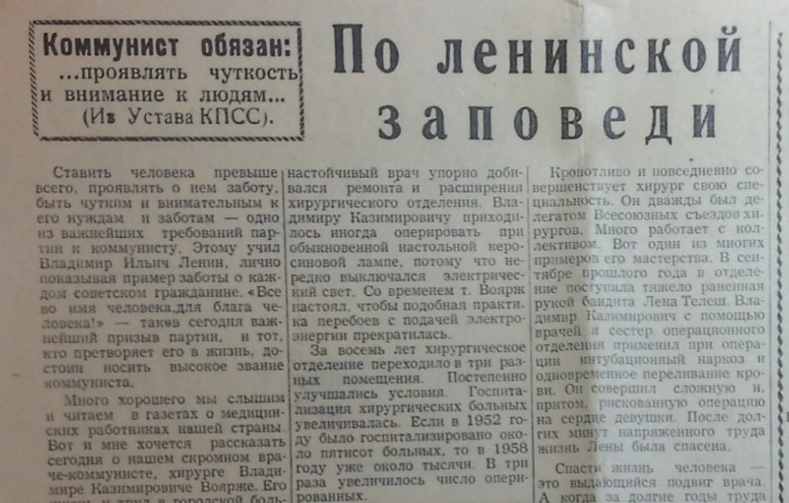
Воярж В.К.– трудовое имя Тихорецкого района
Воярж В.К. - первый заведующий хирургическим отделением Тихорецкой районной больницы
«Осталось несколько минут… Жизнь или смерть, решали опытные руки хирурга
В.К. Воярж. Я была полностью во власти этого человека. Он победил смерть. И то, что я сейчас живу и тружусь, это только благодаря ему», -
М. Назарова
.
Справа налево: Воярж В.К., Воярж З.Н., Косоруков Е.В.

Slide 8
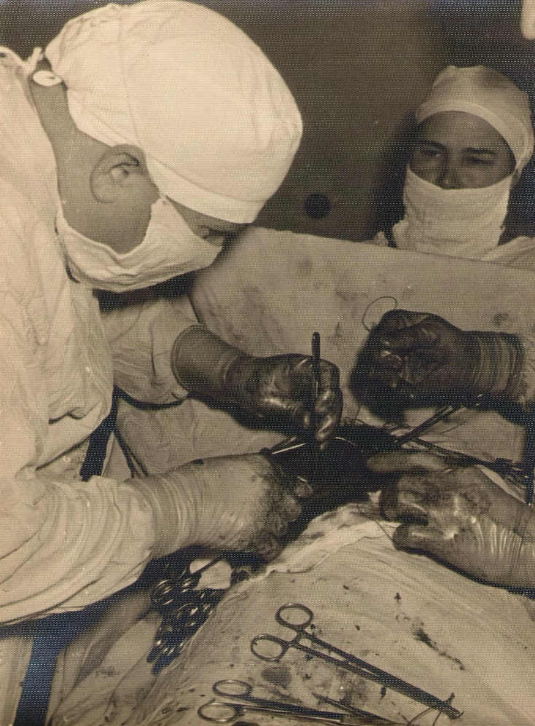
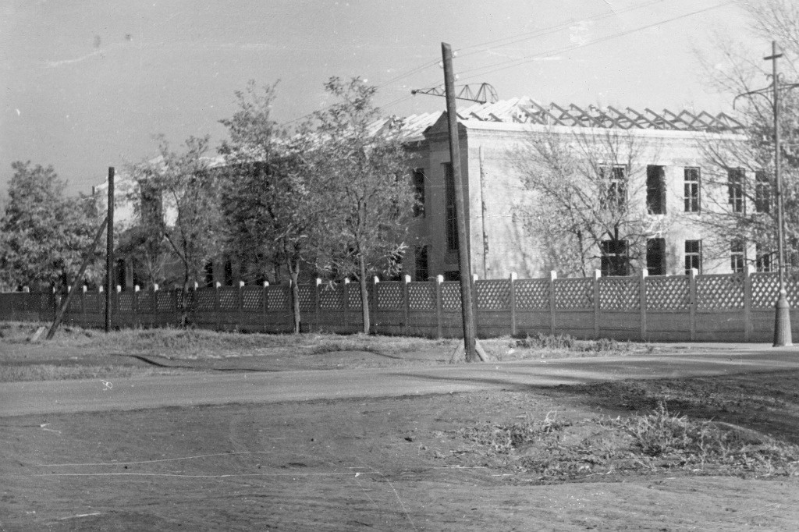
Воярж В.К.– трудовое имя Тихорецкого района
Воярж В.К. - первый заведующий хирургическим отделением Тихорецкой районной больницы
«В 1952 году Воярж В.К. прооперировал около 500 больных,… в 1958 году около тысячи... В 1961 году им было прооперировано 711 больных»,- г. «Ленинский путь»
Воярж В. К. во время операции
Восстановленная больница. Фото 1961 г.

Slide 9
Воярж В.К.– трудовое имя Тихорецкого района
Первый главный врач центральной городской больницы и руководитель Тихорецкого здравоохранения
Указом Президиума Верховного Совета РСФСР в декабре 1961 года произошло разделение г. Тихорецка и Тихорецкого района. Было организовано здравоохранение города. Воярж Владимир Казимирович был назначен главным врачом городской больницы и руководителем городского здравоохранения.
На этих должностях Владимир Казимирович проработал с 1962 по 1982 годы.
Воярж Владимир Казимирович

Slide 10
Воярж В.К.– трудовое имя Тихорецкого района
Руководитель Тихорецкого здравоохранения
В 1962 году в городской больнице организовано отделение переливания крови.
В 1963 году произведена реконструкция поликлиники по ул. Калинина №15.
В 1966 году было построено инфекционное отделение на 40 коек.
В 1969 году по улице Октябрьской №8 была открыта стоматологическая поликлиника.
В апреле 1968 года в районе городского пруда открыт санаторий – профилакторий «Зелёная роща».
Воярж Владимир Казимирович

Slide 11
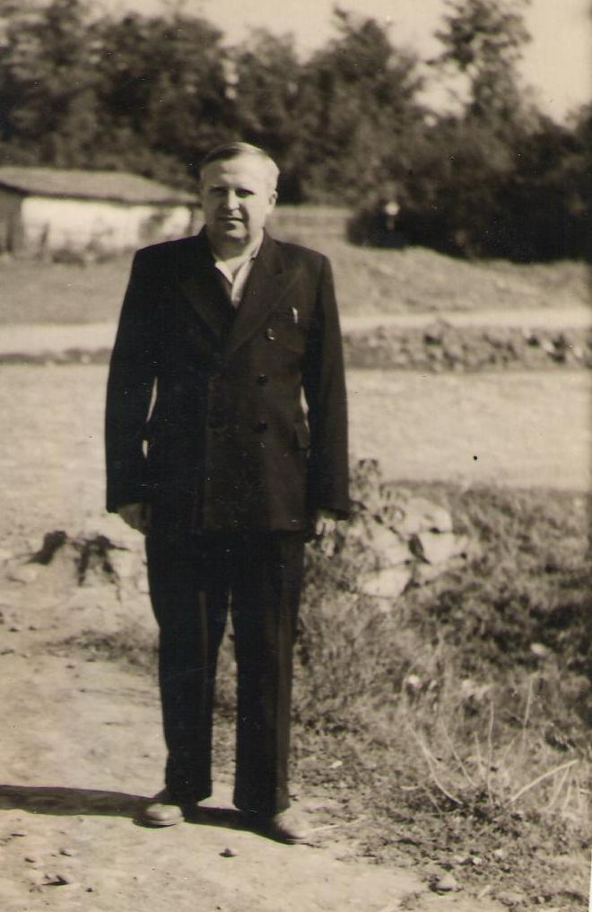
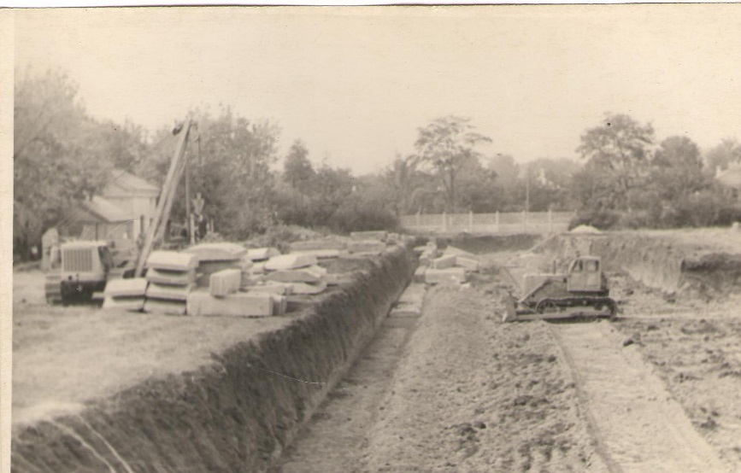
Воярж В.К.– трудовое имя Тихорецкого района
Строительство Центральной городской больницы
В 1969 году под руководством главного врача Воярж В.К. начато строительство четырехэтажного корпуса городской больницы на 200 коек.
Воярж В.К. на строительстве больницы

Slide 12
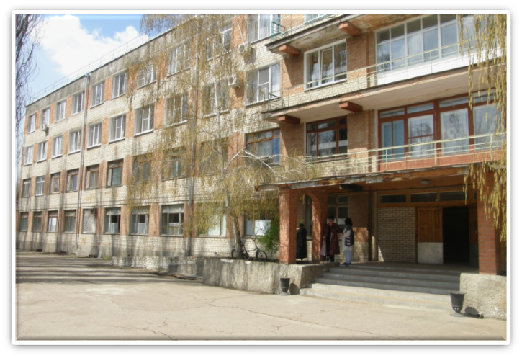
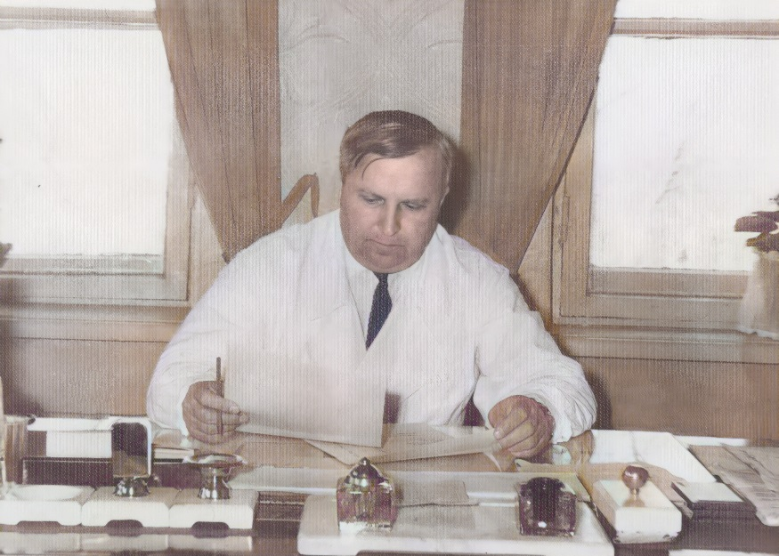
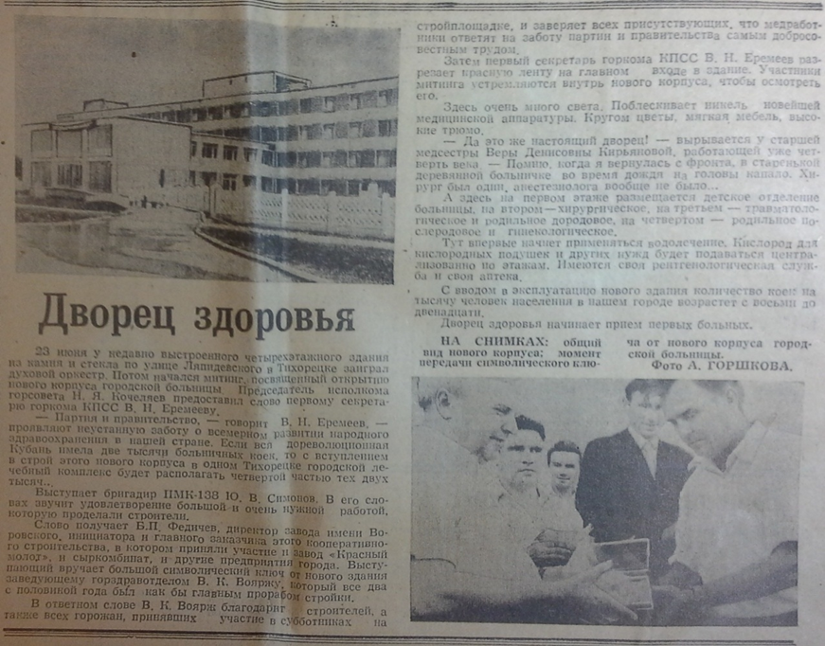
Воярж В.К.– трудовое имя Тихорецкого района
Четырехэтажный корпус Центральной городской больницы введен в эксплуатацию в июне 1972 года.
Были открыты отделения:
- травматологическое - на 40 коек,
- неврологическое - на 40 коек,
- ЛОР – на 40 коек,
- глазное – на 40 коек,
- кардиологическое – на 40 коек,
- реанимационное отделение.

Slide 13
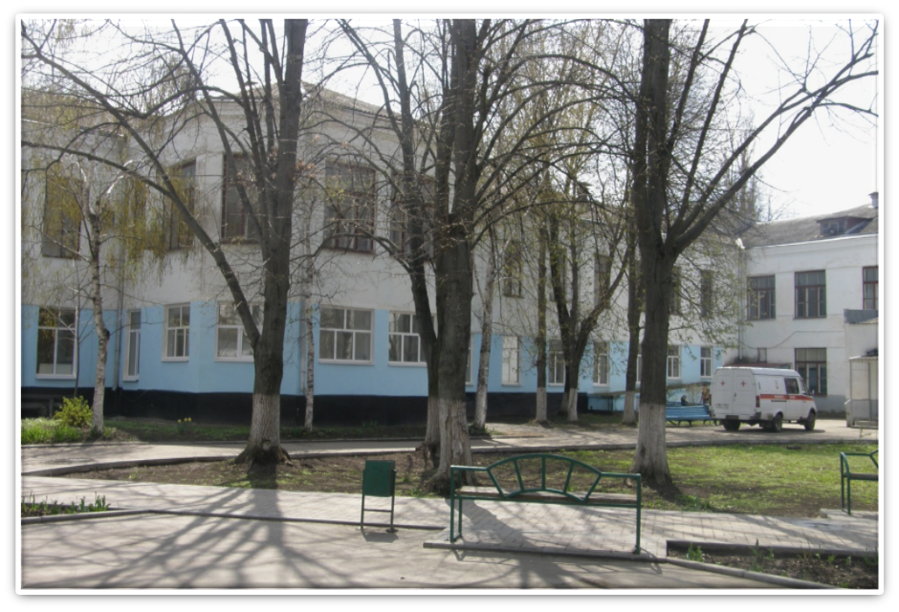
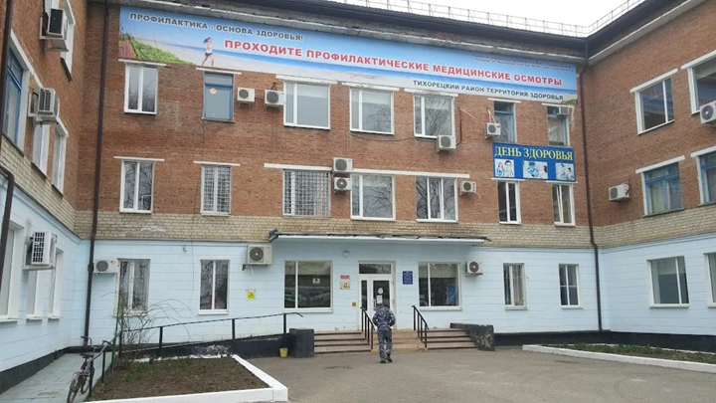
Воярж В.К.– трудовое имя Тихорецкого района
Руководитель Тихорецкого здравоохранения
В феврале 1970 года открыта городская поликлиника.
В 1974 году введен в эксплуатацию пищеблок и прачечная.
В юго-западной части города - открыт филиал городской поликлиники.
В 1975 году городская СЭС и баклаборатория перешли в новое здание.
Летом 1979 года построено здание Станции скорой помощи с объединенным гаражом.
В 1981 году начато строительство инфекционного корпуса на 200 коек.
Начато проектирования родильного дома.

Slide 14
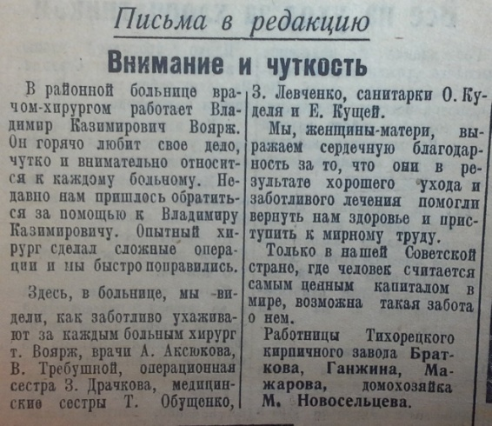
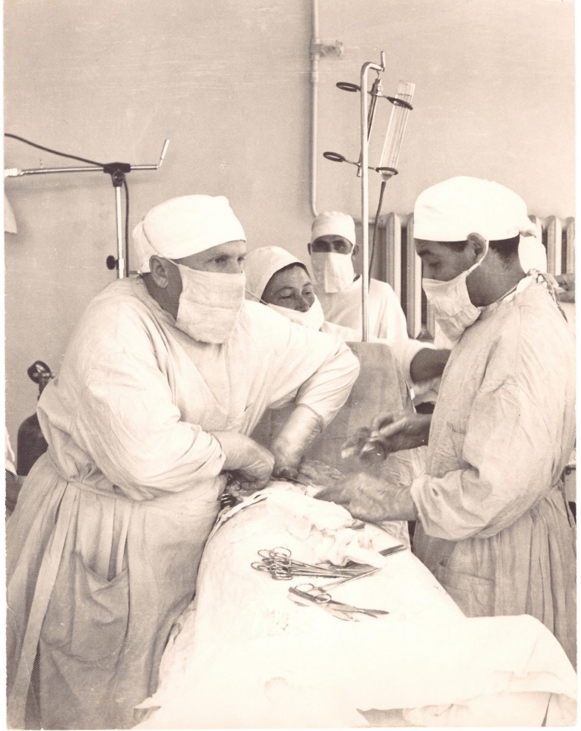
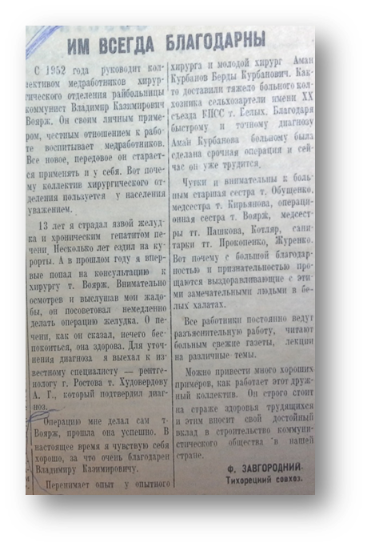
Воярж В.К.– трудовое имя Тихорецкого района
«…Свете Сычёвой 12 лет…Девочка не могла проглотить ни крошки хлеба.
Консультировали и лечили её видные врачи, профессора Ростова, Краснодара, но болезнь продолжалась. Шесть лет из двенадцати она проболела. И вот Тихорецкая городская больница…
Воярж В.К. делает сложную операцию. Она прошла удачно… В любое время суток хирург готов вступить в борьбу за человеческую жизнь. Он с добрым сердцем всегда идёт навстречу людям», - из письма в газету.
Операция прошла успешно

Slide 15
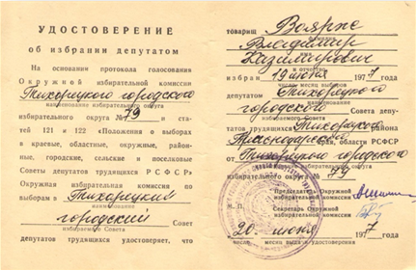
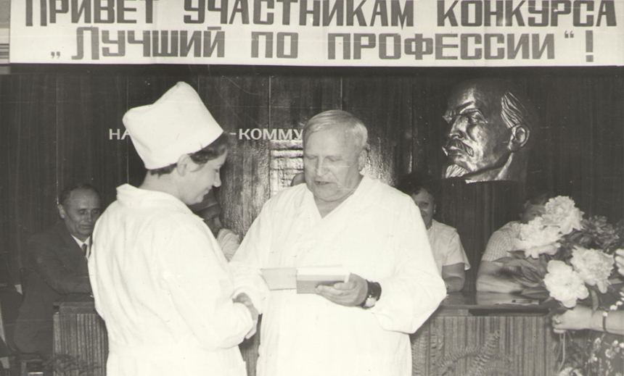
Воярж В.К.– трудовое имя Тихорецкого района
Общественный деятель, депутат городского Совета
г. Тихорецка 4-х созывов, член исполкома городского Совета в течение 20 лет.
.
Депутатское удостоверение
.
.

Slide 16
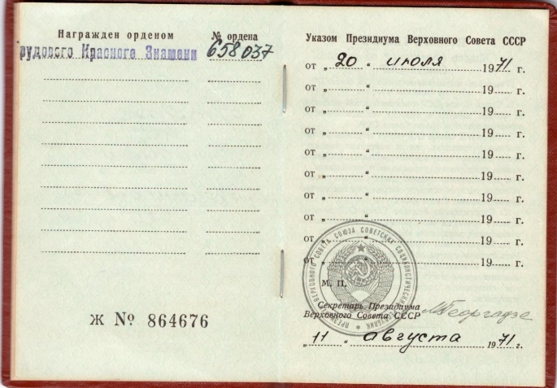
Воярж В.К.– трудовое имя Тихорецкого района
Награды Воярж Владимира Казимировича
Орден Трудового Красного Знамени
Орден «Знак Почёта»

Slide 17
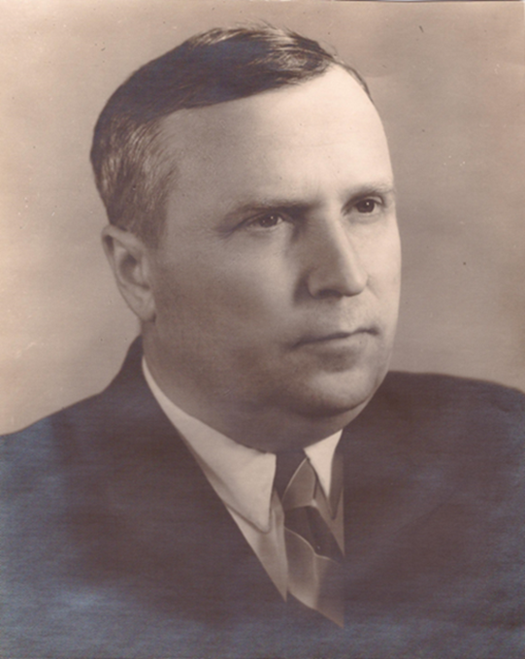
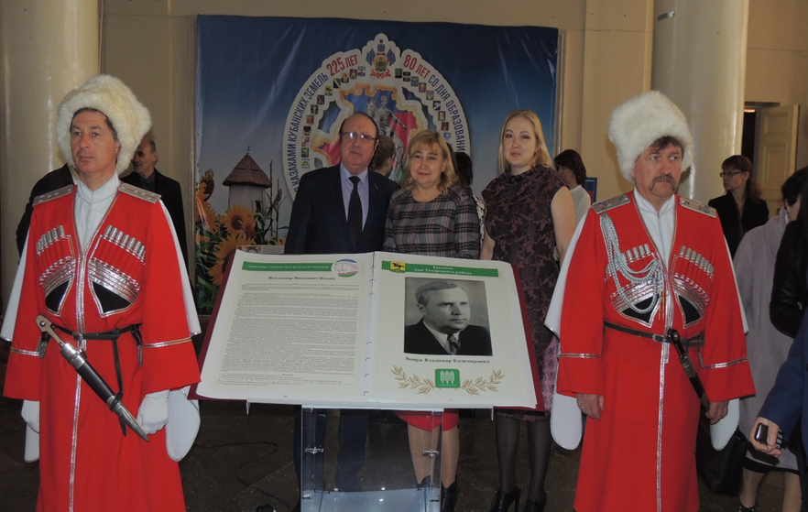
Воярж Владимир Казимирович– трудовое имя Тихорецкого района
«Трудовое имя Тихорецкого района» Владимир Казимирович Воярж
Воярж Владимир Казимирович
.
Книга Почёта Тихорецкого района с портретом и биографией Воярж В.К.

Slide 18
Список используемых источников
1 – Архив семьи Воярж.
2- Горешникова А.И. Судьба, Ростов-на-Дону, 2005 г.
3 - На страже здоровья//Ленинский путь, № 28(5978) от 06.03.1960.
4 – Григорьев А. У истоков городского здравоохранения//Тихорецкие вести, № 64 от 17.06.2014.
5 - Соловьёв В. По ленинской заповеди//Ленинский путь, № 116 (6379) от 29.09.1962.
6 – Авдеев А. и др. Когда любят своё дело//Ленинский путь, № 43 (5369) от 08.04.1956.
7 - Назарова М. Спасибо врачу//Ленинский путь, № 125 (6075) от 01.10.1961.
8 – Пряхин Н. Часовой здоровья//Ленинский путь, № 66 (6883) от 27.04.1965.
9 - Масляник А. Владимир Воярж и дело его жизни//Тихорецкие вести, № 51 от 23.12.2021.

